Slide 1


TRƯỜNG THCS PHÚC ĐỒNG
TIẾT 9- Bài 4:
Phép nhân,phép chia các số tự nhiên
(tiếp theo)
GV: Khuất Thị Thi Hương

Slide 2
NỘI DUNG BÀI HỌC
I. Phép nhân
II. Phép chia

Slide 3



II- PHÉP CHIA

Slide 4
1
Phép chia hết
Phép chia
2
Phép chia có dư

Slide 5
1. Phép chia hết.

Slide 6
1. Phép chia hết
( Số bị chia)
( Số chia)
( Thương)
Lưu ý:
Nếu a : b = q thì a= bq
Nếu a: b = q và thì a : q = b
Hoạt động 3:
Tính:
Vậy:

Slide 7
1. Phép chia hết
Tính:
Ví dụ 3.
Vậy:
Tính:
Luyện tập 4:

Slide 8
2. Phép chia có dư.

Slide 9
2. Phép chia có dư
Cho hai số tự nhiên a và b với . Khi đó luôn tìm được đúng
hai số tự nhiên q và r sao cho , trong đó .
Lưu ý:
Khi ta có phép chia hết
Khi ta có phép chia có dư. Ta nói: a chia cho b được thường là q và số dư là r. Kí hiệu: (dư r).

Slide 10
2. Phép chia có dư
Ví dụ 4. Đặt tính để tính thương và số dư của phép chia:
Vậy (dư 26)
Luyện tập 5. Đặt tính để tính thương và số dư của phép chia:

Slide 11
HOẠT ĐỘNG LUYỆN TẬP

Slide 12
Bài 3/SGK – trang 21. Đặt tính rồi tính:

Slide 13
Bài 4/SGK – trang 21.

Slide 14
Bài 5/SGK – trang 21.

Slide 15
HOẠT ĐỘNG VẬN DỤNG

Slide 16


BIỆT ĐỘI CỨU HỎA
LUẬT CHƠI: Có mội ngôi nhà trong thành phố bị cháy. Hãy dập tắt đám cháy bằng cách chọn các hình ảnh tương ứng với các bước cứu hỏa và vượt qua các câu hỏi được đưa ra.

Slide 17






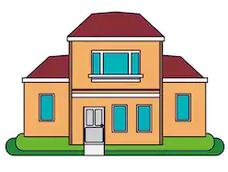



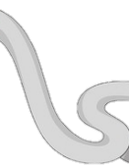



Slide 18

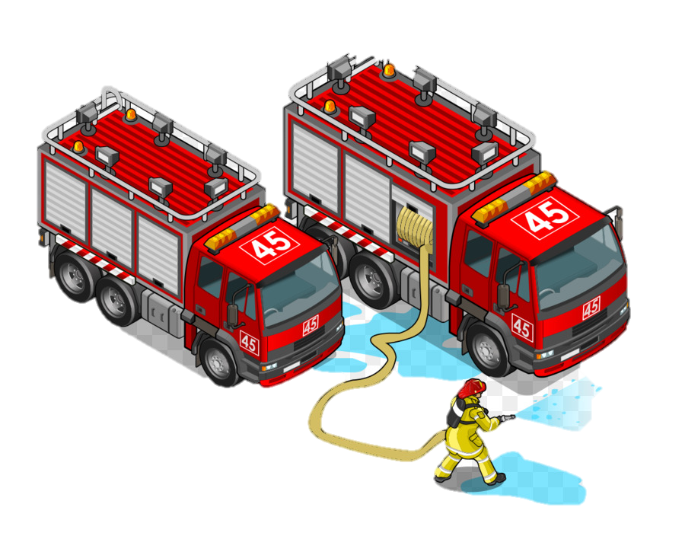

Câu 1. Kết quả của phép tính 125 . 16 là:
Chúc mừng
Sai rồi
A. 1000
C. 3000
B. 2000
D. 4000
B. 2000

Slide 19
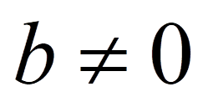
Câu 2. Điều kiện để thực hiện được phép chia a : b là:
Sai rồi
Chúc mừng
A.
C.
B.
D.
B.

Slide 20
Câu 3. Biết thì x bằng:
Sai rồi
Chúc mừng
A. 6
C. 4
C. 4
B. 5
D. 3

Slide 21
Câu 4.Cho quãng đường từ: Hà Nội - TP Hồ Chí Minh: 1800km
Hà Nội - Đà Nẵng: 800km
Tìm quãng đường từ Đà Nẵng - TP Hồ Chí Minh.
Chúc mừng
Sai rồi
A. 1000km
A. 1000km
C. 900km
B. 800km
D. 700km

Slide 22
Câu 5. Biết số bị chia là 128, thương là 32. Vậy số chia bằng:
Sai rồi
Chúc mừng
A. 3
C. 5
C. 5
B. 4
D. 6

Slide 23

HƯỚNG DẪN TỰ HỌC Ở NHÀ
Đọc lại toàn bộ nội dung bài đã học.
Học lại cách đặt phép nhân, phép chia.
Học thuộc: tính chất của phép nhân, phép chia có dư, cùng các phần lưu ý (dưới dạng lời văn và công thức tổng quát).
Làm bài 4; 6; 7; 8 (SGK/21) vào vở bài tập.
Chuẩn bị và xem trước bài “Phép tính lũy thừa với số mũ tự nhiên”

Slide 24


THANK YOU

